Slide 1
Fundición de Aluminio
FCEFyN, Departamento de Materiales
Cátedra de Tecnología Mecánica I
Lic. Luis Guillermo Losano

Slide 2
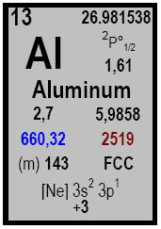
Masa atómica
N° atómico
electronegatividad
Densidad gr/cm³
Potencial de ionización eV
Punto de fusión °C
Punto de ebullición °C
Estructura cristalina
Configuración electrónica
Estado de oxidación

Slide 3
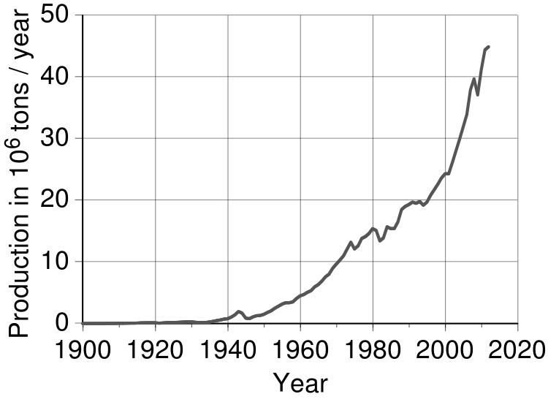
Producción anual de aluminio

Slide 4
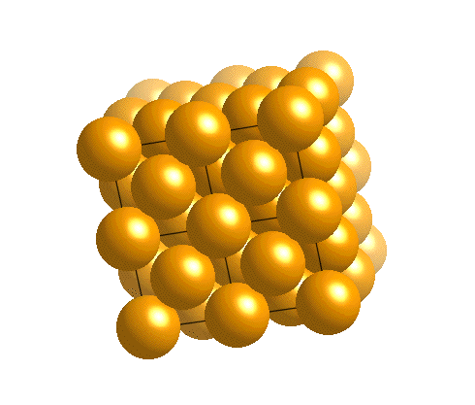
Aluminio: propiedades
Este metal posee una combinación de propiedades que lo hacen muy útil en ingeniería mecánica , tales como su baja densidad (2.700 kg/m³) y su alta resistencia a la corrosión. Mediante aleaciones adecuadas se puede aumentar sensiblemente su resistencia mecánica (hasta los 690 MPa). Es buen conductor de la electricidad y del calor, se mecaniza con facilidad y es relativamente barato. Por todo ello es desde mediados del siglo XX, el metal que más se utiliza después del acero. La estructura del aluminio es cúbica centrada en las caras (fcc).

Slide 5
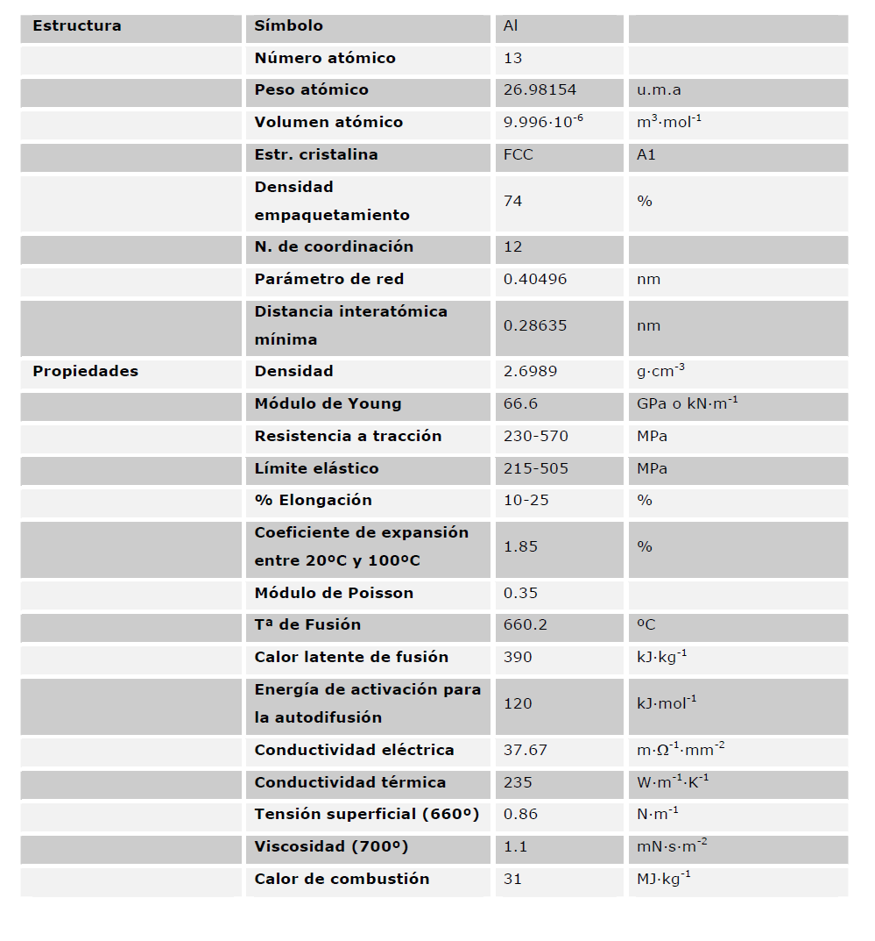

Slide 7
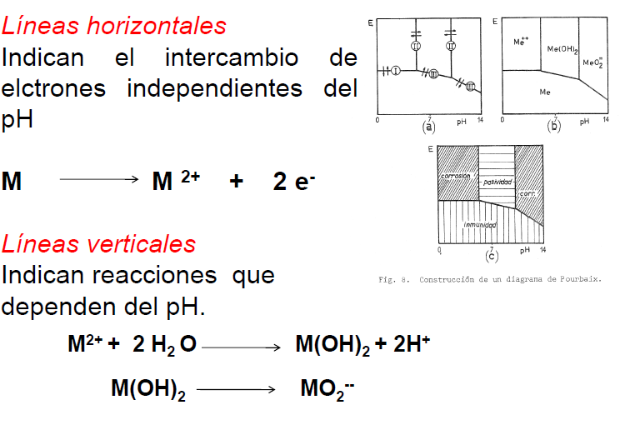
Corrosión
Diagramas de POURBAIX
Gráfica de las regiones de Corrosión, pasividad e inmunidad dependiendo del potencial del electrodo y del pH
Aluminio
(simplificado)

Slide 8
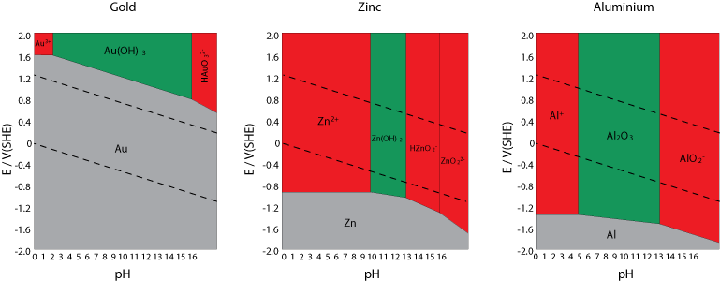
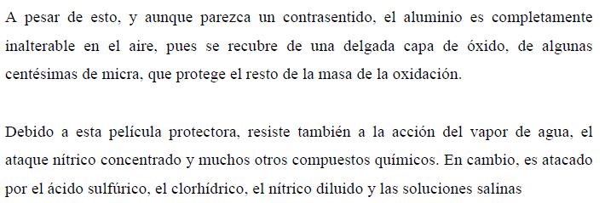
Diagramas de Pourbaix

Slide 9
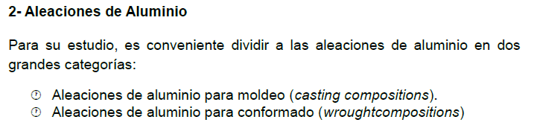
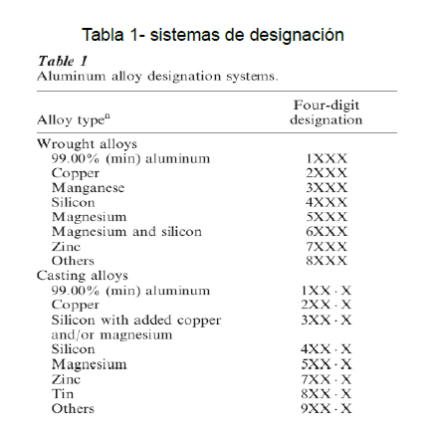

Slide 10
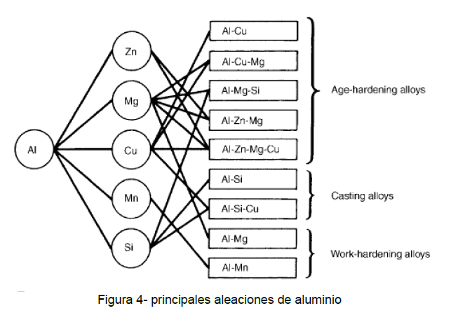

Slide 11
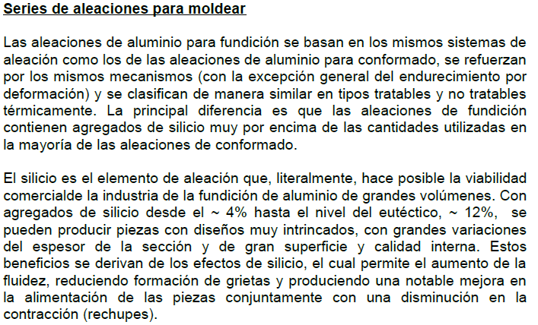
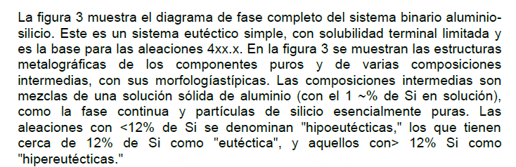

Slide 12
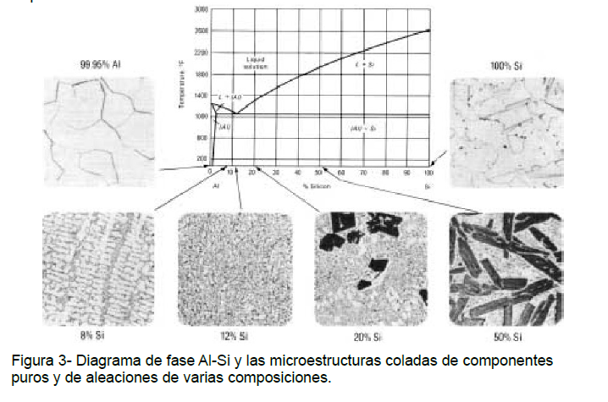

Slide 13
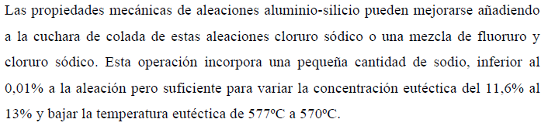
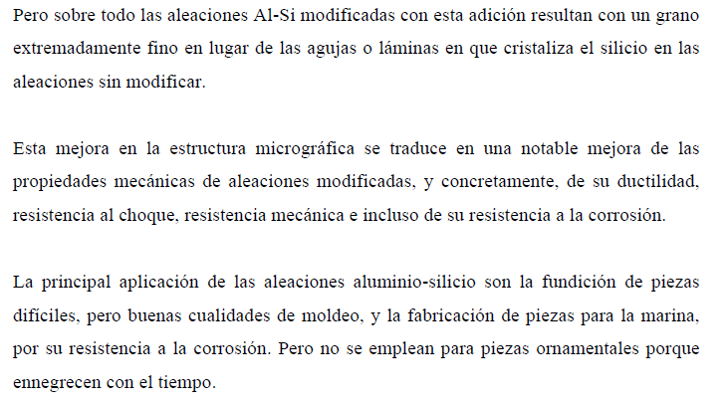

Slide 14
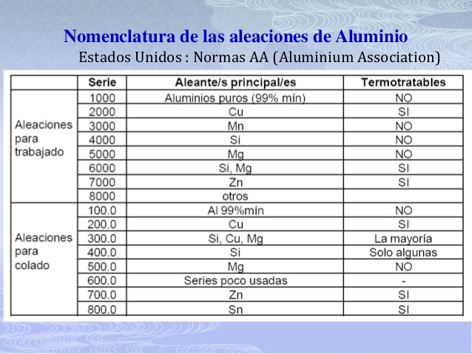
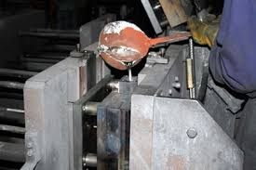

Slide 15
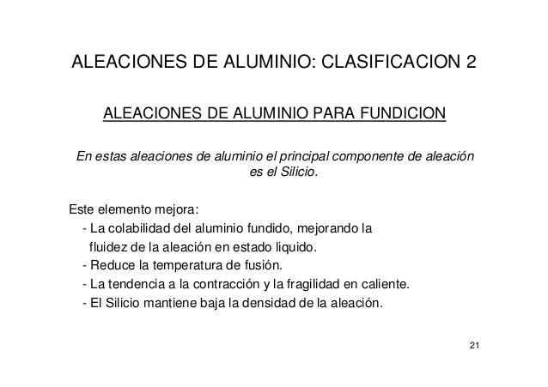
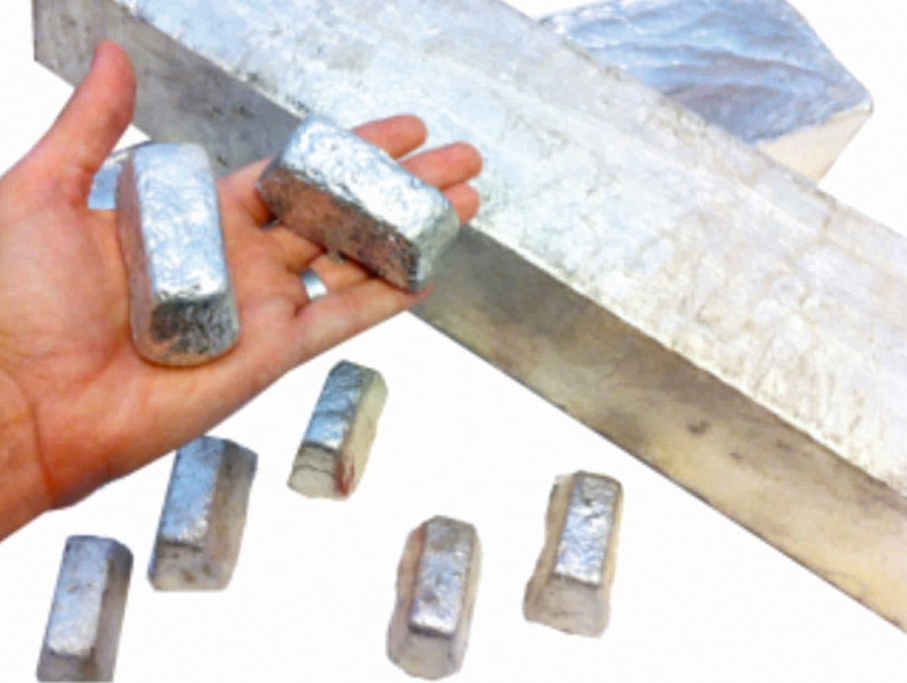

Slide 16
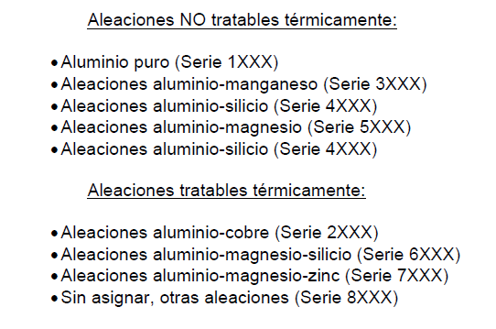

Slide 17
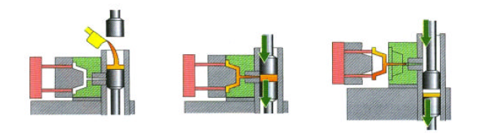
Procesos de fundición de aluminio
Los procesos de refinación por oxidación y reducción no se aplican para aleaciones de aluminio (junto con otros metales reactivos como el magnesio, el cinc y el titanio). Con estos metales, su gran avidez por el oxígeno hace que sea imposible eliminar sus impurezas por oxidación, sin que el metal fundamental se oxide en forma importante.
En los procesos de fundición en moldes metálicos, las aleaciones de aluminio se adecuan más que las de hierro debido a su menor temperatura de fusión.
Con aleaciones que funden a temperaturas muy bajas como el cinc, plomo y estaño se usa el proceso de cámara caliente. Pero para aluminio y magnesio se usa el proceso de cámara fría, donde el pistón que empuja el material para introducirlo en la matriz tiene poco contacto con el metal líquido. Tanto el pistón como el cilindro en que se desplaza (cámara) sufren menos calentamiento que el anterior.

Slide 18
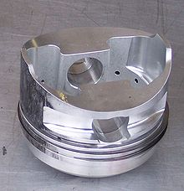
Procesos de fundición de aluminio
Los pistones de aluminio se producen con aleaciones con contenidos altos en silicio, como la 413.0 que tiene una fluidez elevada y puede crear superficies de alta definición mediante la fundición de molde permanente. La aceptación universal de los pistones de aluminio para motores de combustión interna se debe sobre todo a su ligereza y a su alta conductividad térmica. Su inercia reducida permite mayores velocidades del motor y un contrapeso reducido en el cigüeñal, en tanto que su mayor conductividad térmica permite una transferencia de calor más eficiente del motor.
Se usa el proceso de cámara fría, con un molde de acero para herramientas H13 precalentado.

Slide 19
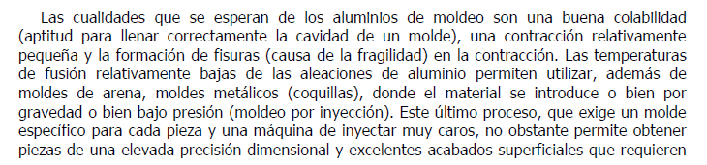

Procesos de fundición de aluminio
Los procesos clásicos de fundición como en moldes de arena, a la cera perdida o fundición por gravedad en coquilla son también ampliamente utilizados con el aluminio.

Slide 20
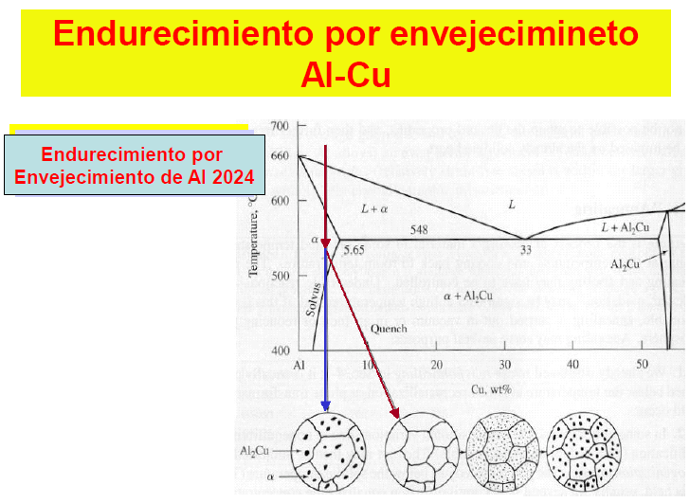

Slide 21
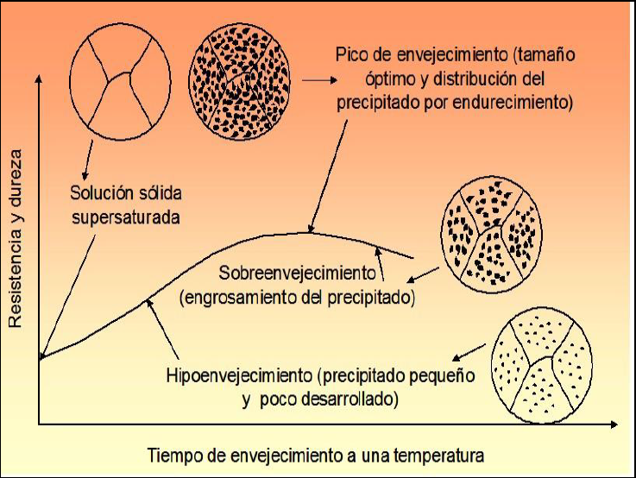

Slide 22
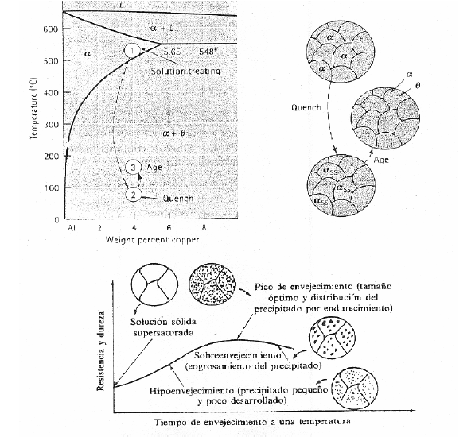

Slide 23
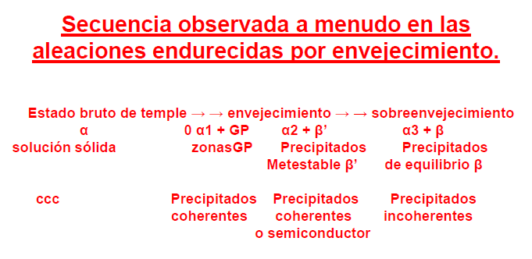
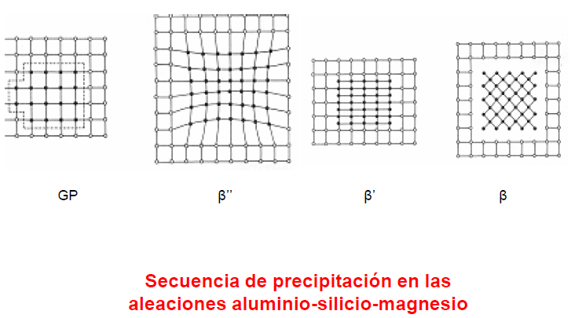

Slide 24
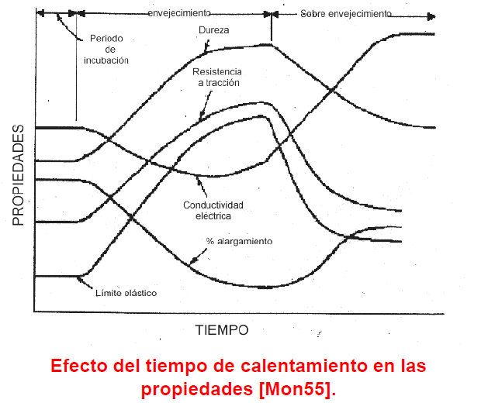

Slide 25
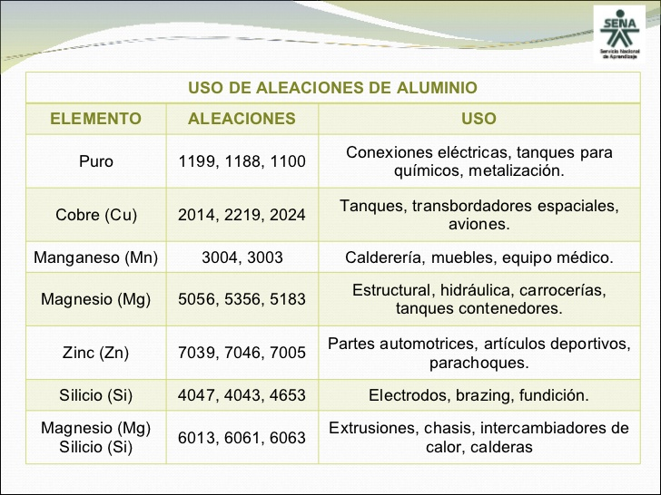
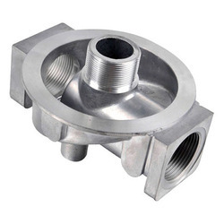
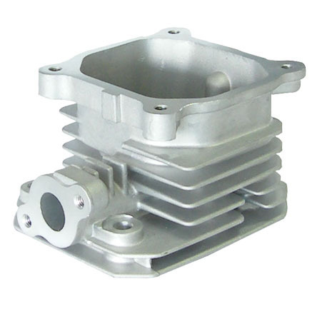

Slide 26
Porosidad por hidrógeno en fundiciones de aluminio
Al fundir piezas en aluminio suele aparecer porosidad que no solo deterioran su acabado, sino que también reducen sus propiedades mecánicas. Se sabe que estos pequeños poros son causados por el gas hidrógeno, que se disuelve en el aluminio líquido tanto más, cuanto más alta es la temperatura de la colada. Durante el enfriamiento de la pieza, el hidrógeno disuelto se desprende del aluminio en forma de pequeñas burbujas que dan lugar a porosidad. Una primera forma de paliar el problema, consiste en no elevar excesivamente la temperatura de la colada y en evitar agitar la colada en el crisol. Mientras el aluminio está fundiéndose, se forma en la superficie de la colada una capa de oxido que la protege del contacto con el aire y del hidrógeno que este pueda contener. Si por agitación la rompemos estaremos favoreciendo la aireación del líquido y la disolución en él de más hidrógeno. Disminuir la temperatura de la colada tiene una contrapartida: que en contacto con el molde, la colada solidifique antes de penetrar en todos sus rincones. Al retirar la escoria de la colada estaremos rompiendo su capa superficial y con ello permitiendo que llegue más aire e hidrógeno a la misma. Una medida que suele resultar es el agregado de sal y en algunos casos se gasifica con Ar o mezclas Ar-CO₂.

